Slide 1
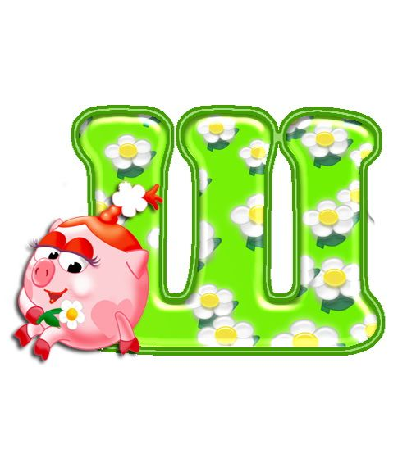
Автоматизация звука Ш
в связной речи

Slide 2
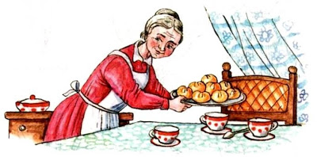
Тексты
Прочитайте ребёнку текст 2-3 раза.
Задайте вопросы по рассказу. Следите, чтобы ребёнок при ответах
Правильно и чётко проговаривал звук Ш.
Пышки
К бабушке пришли её внуки — Маша, Наташа и Алёша. Бабушка испекла пышки. Маша, Наташа и Алёша кушали пышки и хвалили бабушку. Хороши бабушкины пышки!
ВОПРОСЫ:
1) Кто пришёл к бабушке?
2) Что испекла бабушка?
3) Кто кушал пышки?
4) Какие были пышки?

Slide 3
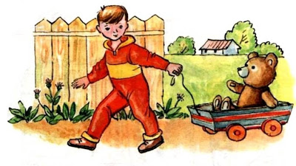
Мишка
Маленькому Паше два года. Дедушка купил Паше мишку. Мишка был большой плюшевый. У Паши была тележка, и в ней он катал мишку.
ВОПРОСЫ:
1) Кому купил дедушка мишку?
2) Какой был мишка у Паши?
3) На чём катал Паша мишку?
ДОПОЛНИТЕЛЬНЫЕ ВОПРОСЫ:
1) Назови ещё любые пять игрушек.
2) Какие у тебя любимые игрушки?

Slide 4
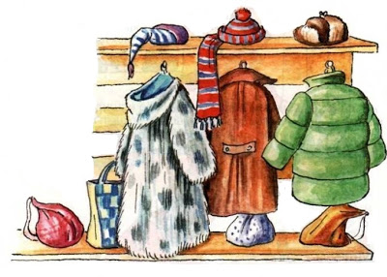
Вешалка в школе
В Дашиной школе удобная вешалка. Школьники вешают шубы и куртки на вешалку, шапки кладут на полку, а башмаки— в мешок. У школьников на вешалке порядок.
ВОПРОСЫ:
1) В чьей школе удобная вешалка?
2) Куда школьники вешают шубы и куртки?
3) Куда школьники кладут шапки?
4) Куда школьники кладут башмаки?
ДОПОЛНИТЕЛЬНЫЕ ВОПРОСЫ:
1) Что такое шубы, куртки?
2) Что такое шапки, кепки?
3) Что такое башмаки, сапоги, ботинки?

Slide 5
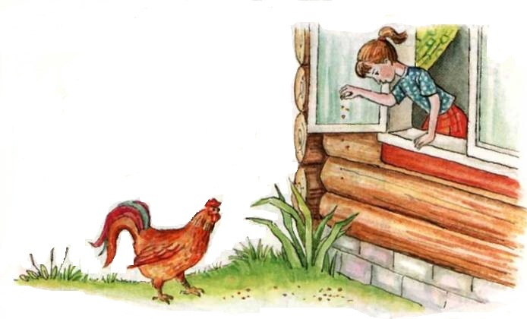
Петушок
У дедушки и бабушки жила маленькая Катюша. У Катюши был петушок. Петушок пел рано утром и будил дедушку, бабушку и Катюшу: «Ку-ка-ре-ку, дедушка, ку-ка-ре-ку, бабушка, ку-ка-ре-ку, Катюша! Дайте петушку пшена и горошка!» Катюша выглядывала в окошко и кидала петушку пшена и горошка.
ВОПРОСЫ:
1) Кто жил у дедушки и бабушки?
2) Кто был у Катюши?
3) Кого будил рано утром петушок?
4) Кто кидал пшена и горошка петушку?
ДОПОЛНИТЕЛЬНЫЕ ВОПРОСЫ:
1) Какое время года на картинке?
2) Как ты догадался?

Slide 6
Предлоги
Животные решили поиграть в прятки.
Рассмотри картинки и скажи, кто где спрятался.

Slide 7
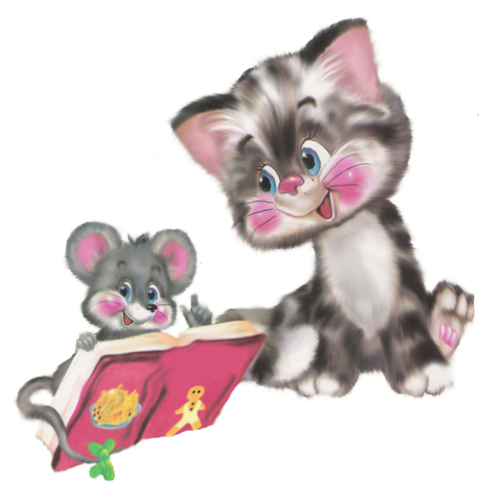
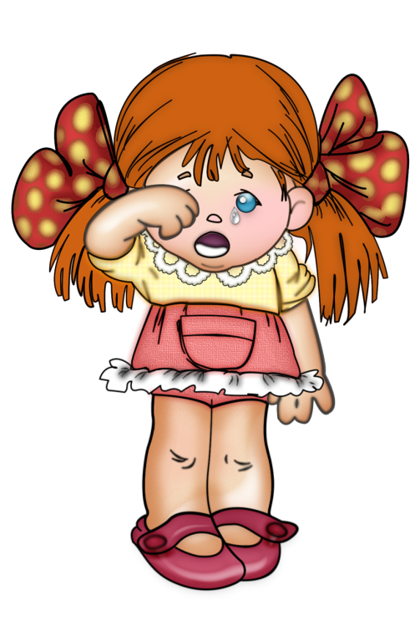
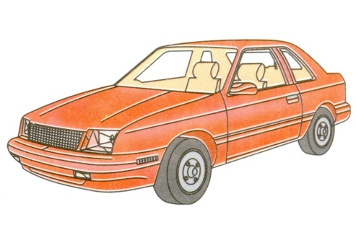
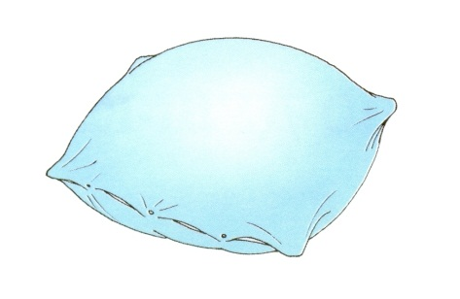
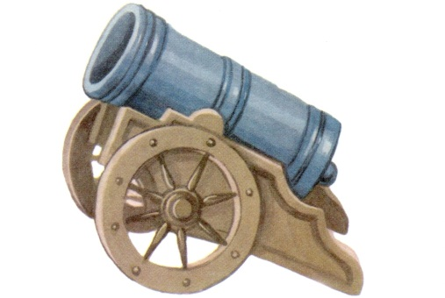
1. Подобрать признаки: кошка (какая?)..., мышь (какая?)...
2. Подобрать действия: Маша (что делает?), мишка (что делает?)...

Slide 8
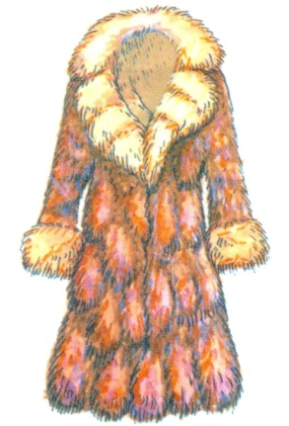
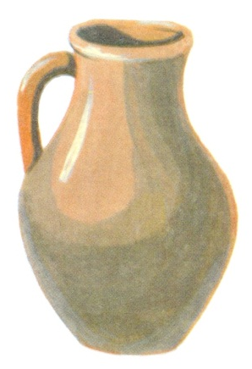
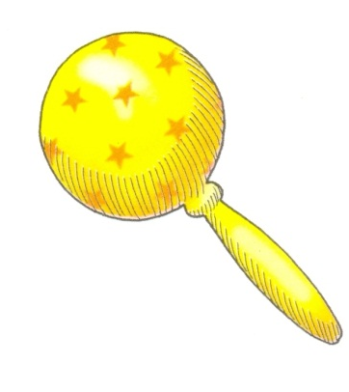
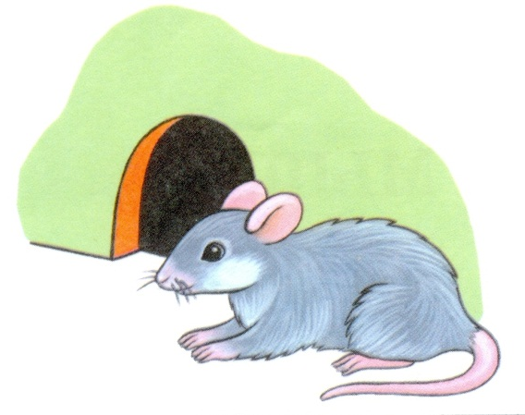
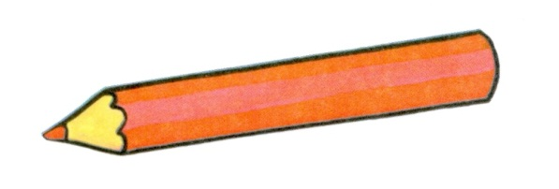
3. Назвать ласково: шуба – шубка, …

Slide 9
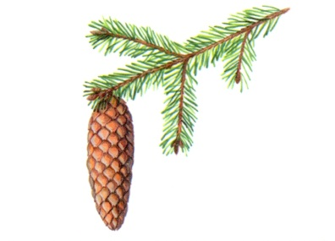
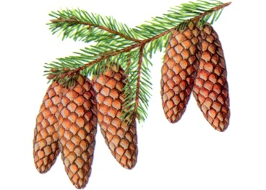
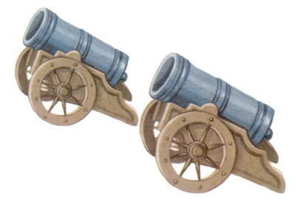
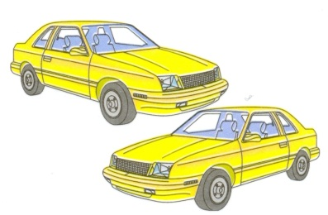
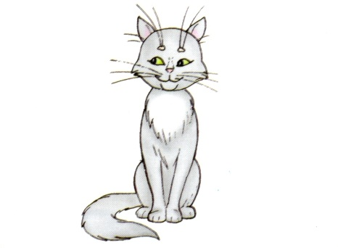
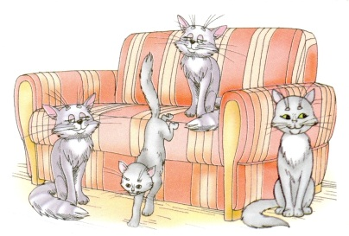
Один-много (множественное число).

Slide 10
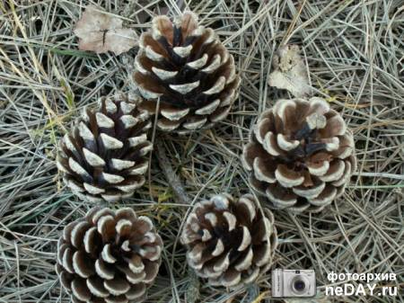
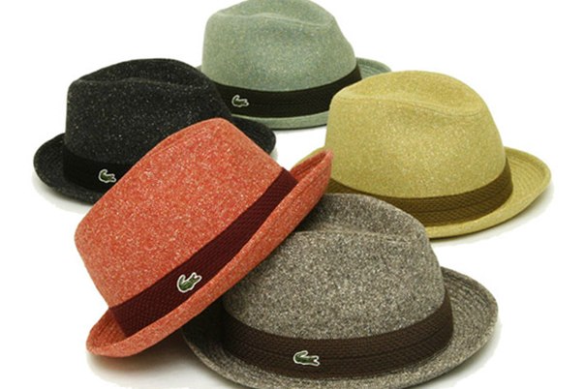
Посчитать животных (прямой и обратный порядок).

Slide 11
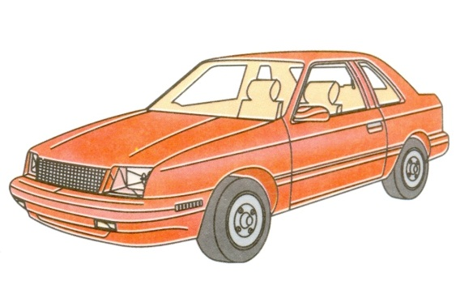
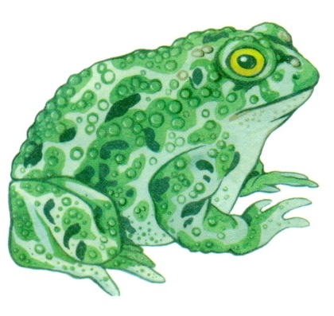
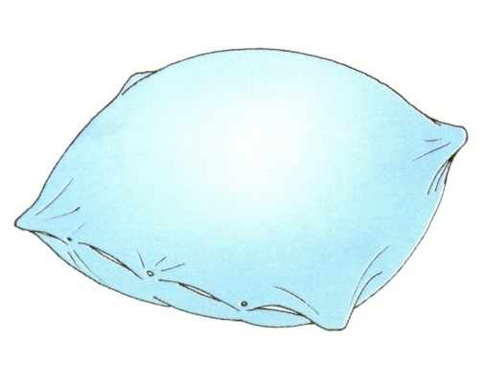
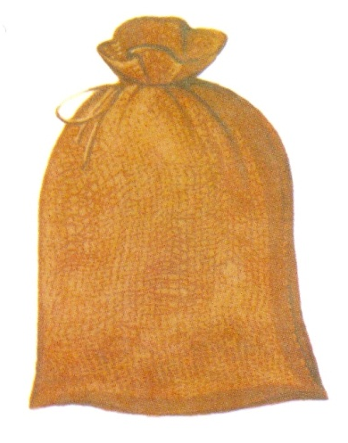
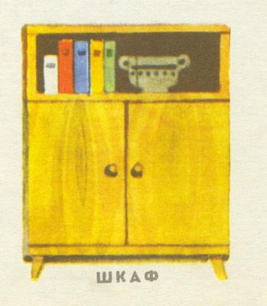
Определить количество слогов в словах.

Slide 13
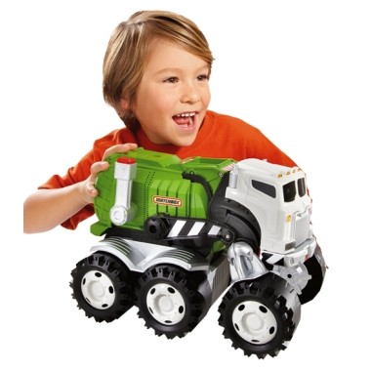
У Миши новая машина.

Slide 14
Молодец !

